Slide 1
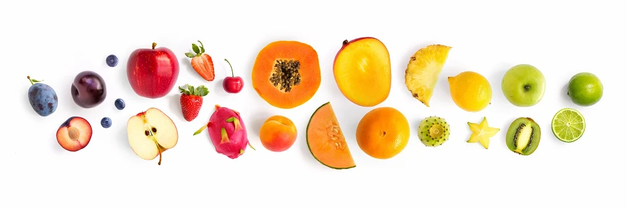

Sortownia owoców
Skład grupy projektowej:
Iwona Wątroba
Julita Wojciechowska
Adam Zdancewicz
Piotr Zalesiński
Gdańsk, 10 lipca 2022

Slide 2
Źródło danych:
https://www.kaggle.com/chrisfilo/fruit-recognition
Celem naszej pracy była analiza zdjęć owoców, kreacja kilku modeli do rozpoznawania obrazu i wybór najlepszego oraz stworzenie przykładowej aplikacji.
Baza którą przeanalizowaliśmy zawiera owoce tj: guawa, kiwi, mango, jabłka, banany itd..
Na chwilę obecną poddaliśmy analizie jedynie jabłka, wyodrębniając 3 gatunki tego owocu.

Slide 3
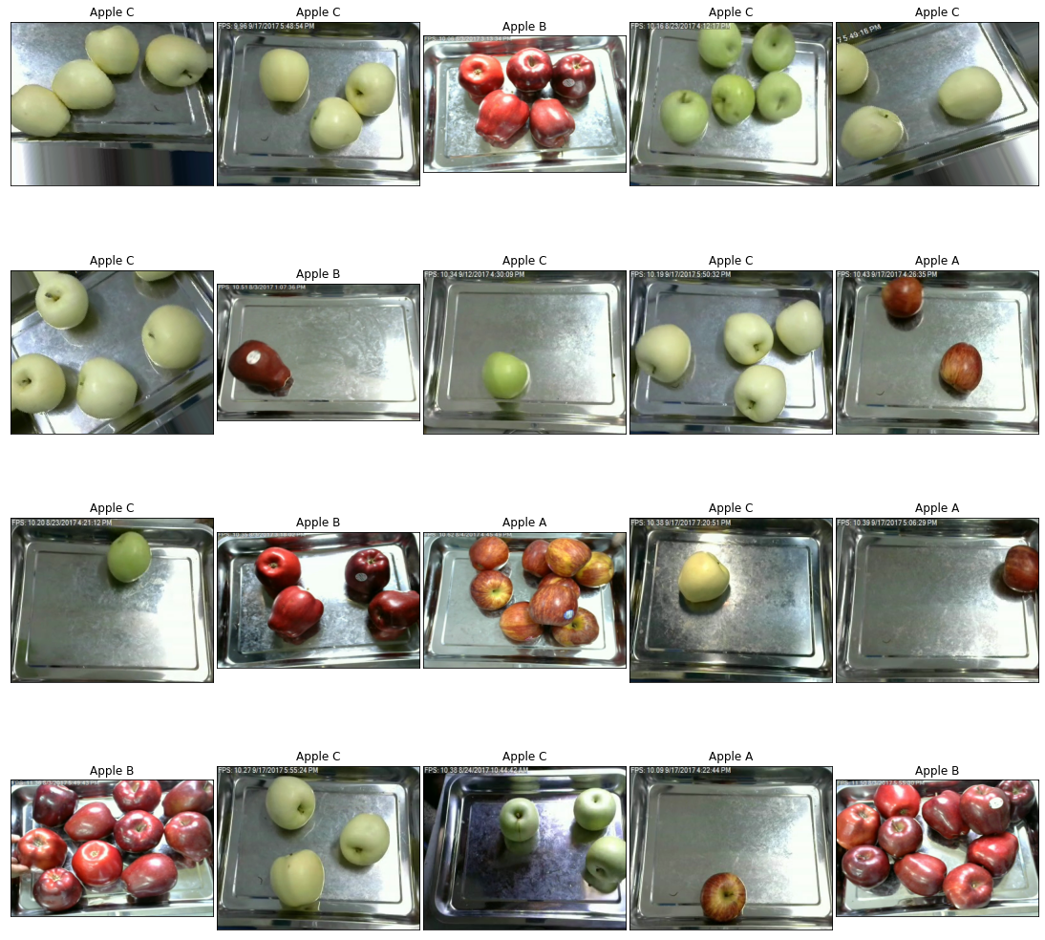

Slide 4
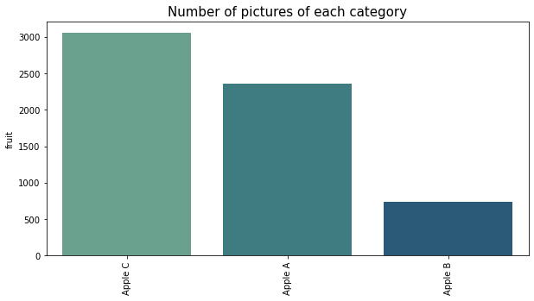
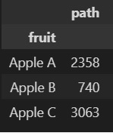
Wykres przedstawia liczbę zdjęć jabłek w analizowanym zbiorze, w podziale na 3 gatunki.

Slide 5
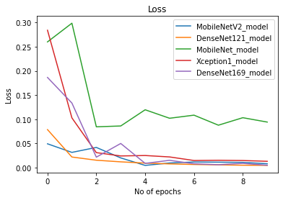
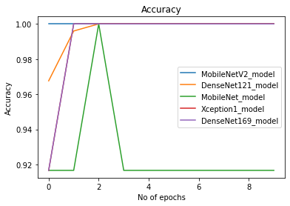
Zastosowane modele:
MobileNetV2
DenseNet121
MobileNet
Xception1
DenseNet169

Slide 6
Najlepszy wynik osiągnął model DenseNet121. Już przy pierwszej epoce strata się zminimalizowała, osiągając przy ostatniej epoce wynik na poziomie 0.015. W przypadku accuracy wynik 1 został osiągniety przy drugiej epoce i nie spadł aż do ostatniej.
W przypadku straty prawie wszystkie modele osiągają podobne wyniki. Jedynie model MobileNet odbiega wynikiem od pozostałych.
Taka sama sytuacja występuje w przypadku accuracy.

Slide 7
Jakie korzyści przyniesie nam wdrożenie modelu DenseNet121?
Zakładamy, że wdrożenie modelu zredukuje poziom i koszty zatrudnienia. Model zastąpi pracowników odpowiedzialnych za ręczne sortowanie owoców ale wymagał będzie nadzoru nad pracą maszyny. Pracę tę, po uzgodnieniu z kierownictwem działu, zlecimy osobom odpowiedzialnym za nadzór techniczny nad maszynami zakładu.
Na chwilę obecną na sortowni zatrudnionych jest 20 osób w pełnym wymiarze czasu pracy. W okresie letnio-jesiennym, zatrudnienie wzrasta dwukrotnie. Dołączają do nas pracownicy zatrudnieni na umowę zlecenie.

Slide 8
Symulacja redukcji kosztów zatrudnienia:
Wszyscy pracownicy etatowi otrzymują tę samą pensję: 3500zł brutto
Pełen koszt pracodawcy, przy tej kwocie zatrudnienia wynosi ok. 4200zł
4 200zł x 20 osób = 84 000zł - koszt miesięczny pracodawcy
84 000zł x 12 m-cy = 1 008 000zł - koszt roczny pracodawcy
Wszyscy pracownicy zatrudnieni na umowę zlecenie otrzymują tę samą stawkę 22zł/h i średnio wypracowują 180h/m-c. Koszt pracodawcy wynosi średnio 4800zł/zlecniobiorcę. Zatrudnienie takie trwa średnio 4 miesiące.
4 800zł x 20 osób = 96 000zł - koszt miesięczny zleceniodawcy
96 000zł x 4 m-ce = 384 000zł - koszt roczny zleceniodawcy
Uśredniając, roczne koszty zatrudnienia zmalałyby o ok. 1 392 000zł
* Jest to symulacja bardzo ogólna. Do kosztów tych należałoby dodać wypracowywane czasem nadgodziny , koszt ponowienia badań lekarskich lub książeczek sanepidowskich, zakupu odzieży roboczej i pralni.

Slide 9
Dodatkowe korzyści z wdrożenia modelu:
Maszyny byłyby w stanie pracować dłużej niż człowiek i w "gorącym" okresie mogłyby sortować owoce całą dobę. Przyśpieszyłoby to produkcję wyrobów finalnych,
Zmniejszyłoby to ryzyko wystąpienia wypadków przy pracy i jednocześnie zmniejszyłaby się stawka ubezpieczenia zakładu od wypadków przy pracy,
Model dotyczy jedynie jabłek. Przystosowanie go do rozpoznawania także innych owoców, wielokrotnie zredukowałoby koszty.

Slide 10
Ile kosztuje wdrożenie modelu?
Zapytania zostały wysłane do kilku firm, świadczących techniczne wdrożenia tego typu zastosowań - czekamy na odpowiedź.
Po informacji zwrotnej trzeba będzie dokonać analizy kosztów. Jeżeli koszty wdrożenia modelu nie przewyższą rocznych kosztów do potencjalnej redukcji to trzeba poważnie rozważyć szybkie wdrożenie modelu. Jeżeli przewyższą, trzeba będzie przeanalizować po jakim okresie "zamortyzuje się" nam te wdrożenie.

